Slide 2
cb=50,能计算8小时40分
cb=30？边界乱
cb=25 ，边界乱。
cb=20?
cb=15?
cb=10，边界较好，近似cb=0.
cb=0， 边界较好。

Slide 3
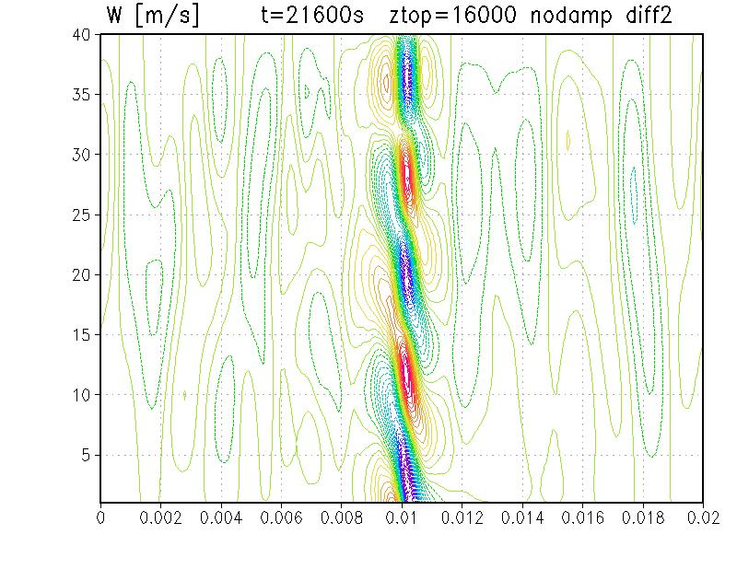
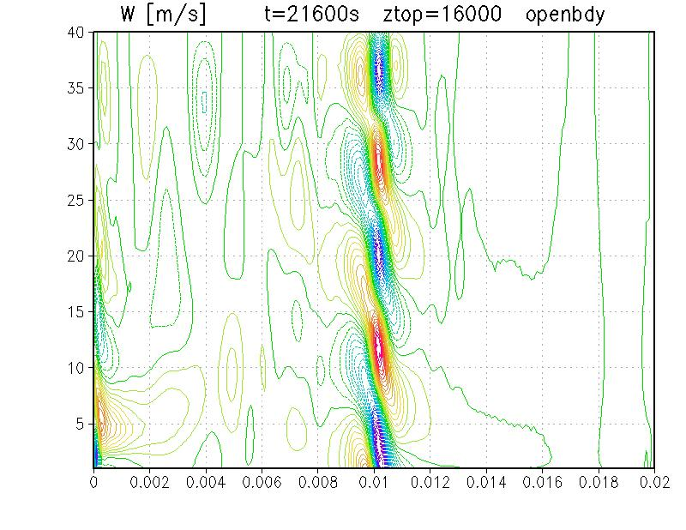

Slide 4
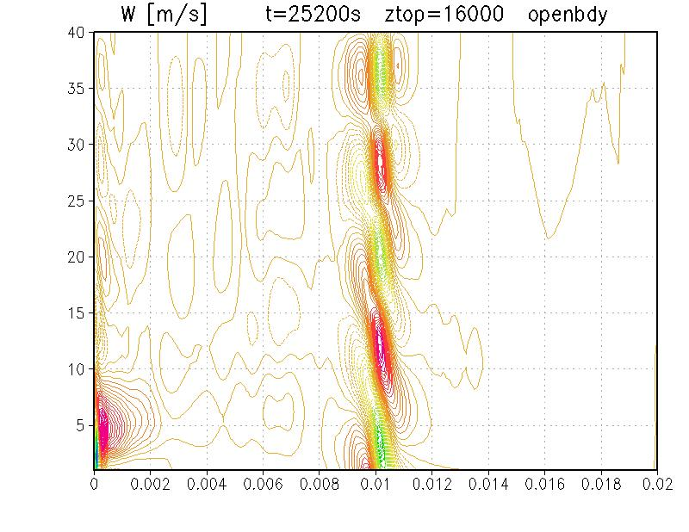
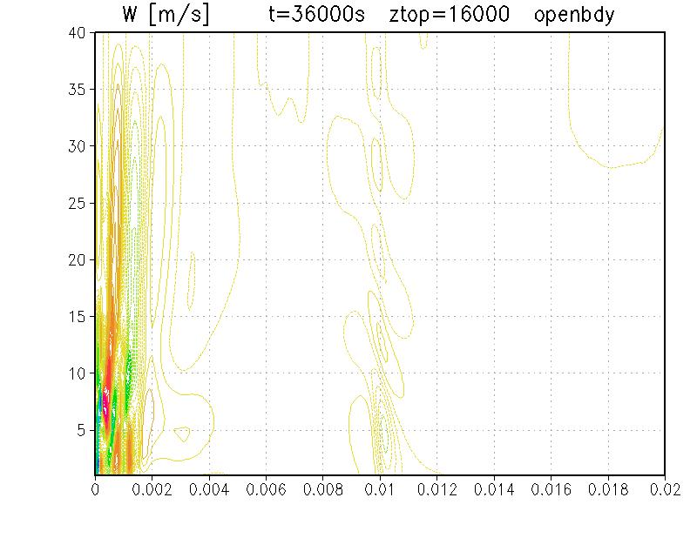

Slide 5
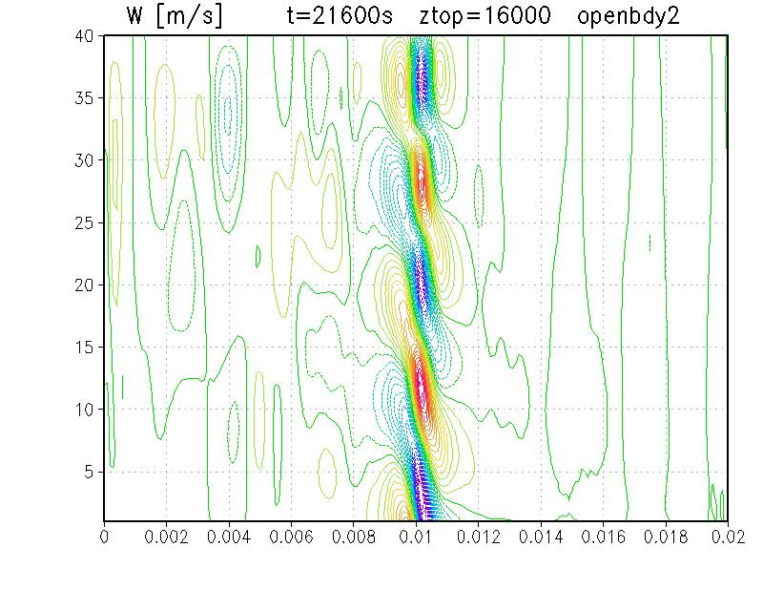
cb=0 cb=25

Slide 6
cb=10

Slide 8
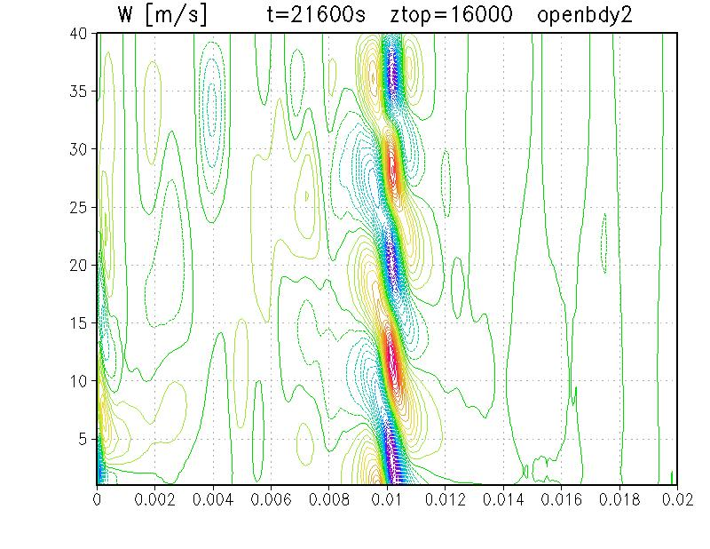
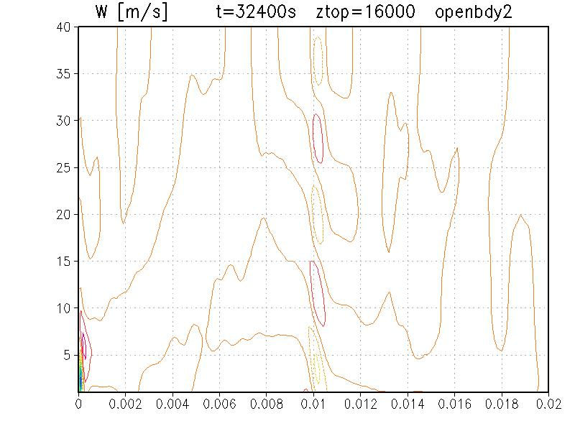
cb=15

Slide 9
对于给定边界条件，边界的处理。
horizontal_order_test ，1240行之前。

Slide 10
D:\fm\wrfdymem-f90
module_advect_em.f90

Slide 11
相关子程序
advect_u（1526行以前）
advect_weno_u

Slide 12
advect_u line to1526

Slide 13
module_advect_em.f90
! radiative lateral boundary condition in x for normal velocity (u)
IF ( (config_flags%open_xs) .and. its == ids ) THEN
j_start = jts
j_end = MIN(jte,jde-1)
DO j = j_start, j_end
DO k = kts, ktf
ub = MIN(ru(its,k,j)-cb*(c1(k)*mut(its,j)+c2(k)), 0.)
tendency(its,k,j) = tendency(its,k,j) &
- rdx*ub*(u_old(its+1,k,j) - u_old(its,k,j))
ENDDO
ENDDO
ENDIF

Slide 14
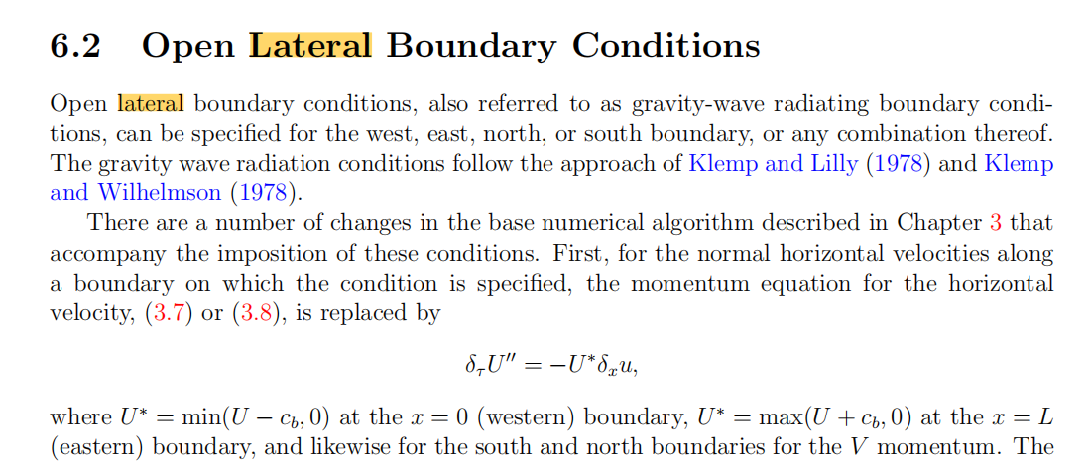

Slide 15
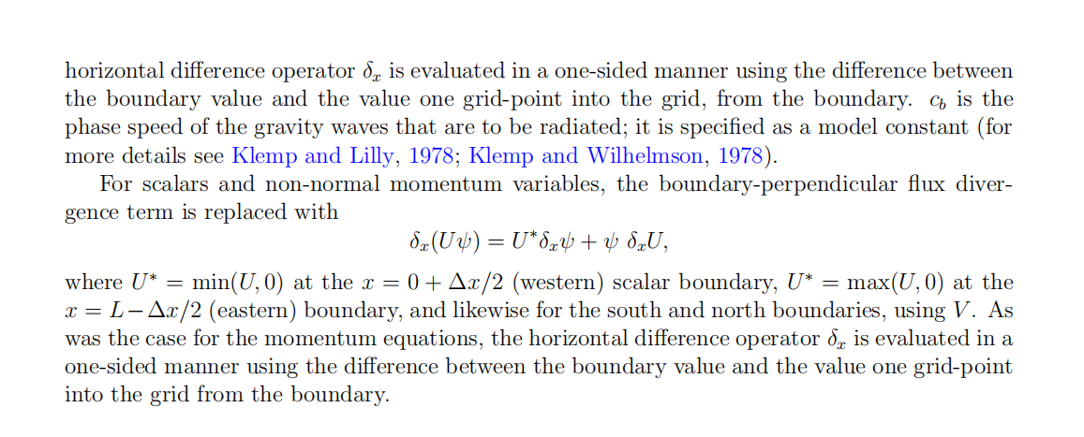

Slide 16
433行
IF( i_start == ids+1 ) THEN ! second order flux next to the boundary
i = ids+1
DO k=kts,ktf
ub = u(i-1,k,j)
IF (specified .AND. u(i,k,j) .LT. 0.)ub = u(i,k,j)
fqx(i, k) = 0.25*(ru(i,k,j)+ru(i-1,k,j)) &
*(u(i,k,j)+ub)
ENDDO
END IF

